Slide 1
第一章

Slide 2
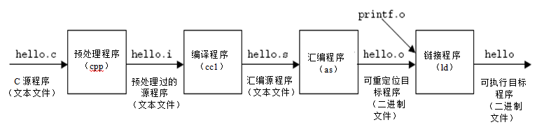
一个典型程序的转换处理过程
经典的“ hello.c ”C-源程序
hello.c的ASCII文本表示
1 #include <stdio.h>
2
3 int main()
4 {
5 printf("hello, world\n");
6 }
# i n c l u d e <sp> < s t d i o .
35 105 110 99 108 117 100 101 32 60 115 116 100 105 111 46
h > \n \n i n t <sp> m a i n ( ) \n {
104 62 10 10 105 110 116 32 109 97 105 110 40 41 10 123
\n <sp> <sp> <sp> <sp> p r i n t f ( " h e l
10 32 32 32 32 112 114 105 110 116 102 40 34 104 101 108
l o , <sp> w o r l d \ n " ) ; \n }
108 111 44 32 119 111 114 108 100 92 110 34 41 59 10 125
不能，需要转换为机器语言代码! 即：编译、汇编等
程序的功能是：
输出“hello,world”
计算机能够直接识别hello.c源程序吗？
预处理阶段
编译阶段
汇编阶段
链接阶段

Slide 3
第二章

Slide 4
补码、原码、真值
二进制、十进制、八进制、十六进制之间的转换
无符号整数、有符号整数
大端与小端
按位运算
IEEE754规格
浮点数的规格化
对齐

Slide 5
C语言程序中的整数
关系 表达式 | 类 型 | 结 果 | 说明
0 = = 0U -1 < 0 -1 < 0U 2147483647 > -2147483647 - 1 2147483647U > -2147483647 - 1 2147483647 > (int) 2147483648U -1 > -2 (unsigned) -1 > -2 | 无 带 无 带 无 带 带 无 | 1 1 0* 1 0* 1* 1 1 | 00…0B = 00…0B 11…1B (-1) < 00…0B (0) 11…1B (2³²-1) > 00…0B(0) 011…1B (2³¹-1) > 100…0B (-2³¹) 011…1B (2³¹-1) < 100…0B(2³¹) 011…1B (2³¹-1) > 100…0B (-2³¹) 11…1B (-1) > 11…10B (-2) 11…1B (2³²-1) > 11…10B (2³²-2)
带*的结果与常规预想的相反！

Slide 6
C语言程序中涉及的运算
算术运算（最基本的运算）
无符号数、带符号整数、浮点数的+、-、*、/ 运算等
按位运算
用途
对位串实现“掩码”（mask）操作或相应的其他处理
（主要用于对多媒体数据或状态/控制信息进行处理）
操作
按位或：“|”
按位与：“&”
按位取反：“~”
按位异或：“^”
问题：如何从16位采样数据y中提取高位字节，并使低字节为0？
可用“&”实现“掩码”操作：y & 0xFF00
例如，当y=0x2C0B时，得到结果为：0x2C00

Slide 7
C语言程序中涉及的运算
逻辑运算
用途
用于关系表达式的运算
例如，if （x>y and i<100）then ……中的“and”运算
操作
“‖”表示“OR”运算
“&&”表示“AND”运算
例如， if ((x>y) && (i<100)) then ……
“!”表示“NOT”运算
与按位运算的差别
符号表示不同：& ~ && ；| ~ ‖； ……
运算过程不同：按位 ~ 整体
结果类型不同：位串 ~ 逻辑值

Slide 8
C语言程序中涉及的运算
如何从16位数据y中提取高位字节？
某字长为8的机器中，x、y和z都是8位带符号整数，已知x=-81，则y=x/2=？z=2x=？
移位运算
用途
提取部分信息
扩大或缩小数值的2、4、8…倍
操作
左移:：x<<k; 右移： x>>k
不区分是逻辑移位还是算术移位，由x的类型确定
无符号数：逻辑左移、逻辑右移
高（低）位移出，低（高）位补0，可能溢出！
问题：何时可能发生溢出？如何判断溢出？
若高位移出的是1，则左移时发生溢出
带符号整数：算术左移、算术右移
左移：高位移出，低位补0。可能溢出！
溢出判断：若移出的位不等于新的符号位，则溢出。
右移：低位移出，高位补符，可能发生有效数据丢失。
(y>>8) 送8位寄存器
移位！y=-40？ z=-162?

Slide 9
C语言程序中涉及的运算
位扩展和位截断运算
用途
类型转换时可能需要数据扩展或截断
操作
没有专门操作运算符，根据类型转换前后数据长短确定是扩展还是截断
扩展：短转长
无符号数：0扩展，前面补0
带符号整数：符号扩展，前面补符
截断：长转短
强行将高位丢弃，故可能发生“溢出”

Slide 10
C语言程序中涉及的运算
例1（扩展操作）：
在大端机上输出si, usi, i, ui的十进制和十六进制值是什么？
short si = -32768;
unsigned short usi = si;
int i = si;
unsingned ui = usi ;
小班讨论
si = -32768 80 00
usi = 32768 80 00
i = -32768 FF FF 80 00
ui = 32768 00 00 80 00

Slide 11
数据的基本宽度
比特（bit）是计算机中处理、存储、传输信息的最小单位
二进制信息的计量单位是“字节”(Byte)，也称“位组”
现代计算机中，存储器按字节编址
字节是最小可寻址单位 (addressable unit )
如果以字节为一个排列单位，则LSB表示最低有效字节，MSB表示最高有效字节
除比特和字节外，还经常使用“字”(word)作为单位
“字”和 “字长”的概念不同
IA-32中的“字”有多少位？字长多少位呢？
DWORD ：32位
QWORD：64位
16位
32位

Slide 12
数据的基本宽度
“字”和 “字长”的概念不同
“字长”指数据通路的宽度。
（数据通路指CPU内部数据流经的路径以及路径上的部件，主要是CPU内部进行数据运算、存储和传送的部件，这些部件的宽度基本上要一致，才能相互匹配。因此，”字长”等于CPU内部总线的宽度、运算器的位数、通用寄存器的宽度等。 ）
“字”表示被处理信息的单位，用来度量数据类型的宽度。
字和字长的宽度可以一样，也可不同。
例如，x86体系结构定义“字”的宽度为16位，但从386开始字长就是32位了。

Slide 13
程序中数据类型的宽度
小班讨论
高级语言支持多种类型、多种长度的数据
例如，C语言中char类型的宽度为1个字节，可表示一个字符（非数值数据），也可表示一个8位的整数（数值数据）
不同机器上表示的同一种类型的数据可能宽度不同
必须确定相应的机器级数据表示方式和相应的处理指令
C语言中数值数据类型的宽度 (单位：字节)
C声明 | 典型32位 机器 | Compaq Alpha 机器
char short int int long int | 1 2 4 4 | 1 2 4 8
char* | 4 | 8
float double | 4 8 | 4 8
从表中看出：同类型数据并不是所有机器都采用相同的宽度，分配的字节数随机器字长和编译器的不同而不同。
Compaq Alpha是一个针对高端应用的64位机器，即字长为64位

Slide 14
Alignment(对齐) 举例
struct S2 {
int i；
int j；
char c；
}；
小班讨论
例如，考虑下列两个结构声明：
struct S1 {
int i；
char c；
int j；
}；
S2比S1好
在要求对齐的情况下，哪种结构声明更好？
0
4
8
S1：
i
c
j
需要12个字节
X X X
0
4
8
S2：
i
j
c
只需要9个字节
对于“struct S2 d[4]”，只分配9个字节能否满足对齐要求？
不能！
0
4
8
S2：
i
j
c
X X X
也需要12个字节

Slide 15
实例：
float: 0xC0A00000
二进制表示: 1100 0000 1010 0000 0000 0000 0000 0000
1 | 1000 0001 | 010 0000 0000 0000 0000 0000
1 | 8位 | 23位
E = 129 -> Exp = 129 – 127 = 2
S = 1 -> 负数
M = 1.010 0000 0000 0000 0000 0000
M = 1 + 1/4 = 1.25
v = (–1)^{s} M 2E = (-1)¹ * 1.25 * 2² = -5

Slide 16
课堂练习
1. 请写出整数3510593的十六进制进制表示，单精度浮点数3510693.0的十六进制表示。请写出关键过程。
2. 请判断以下关系表达式是否永真？并给出解释。
int x;
x == (int)(float)x

Slide 17
第三章

Slide 18

机器级指令
机器指令和汇编指令一一对应，都是机器级指令
机器指令是一个0/1序列，由若干字段组成
汇编指令是机器指令的符号表示（可能有不同的格式）
mov、movb、bx、%bx等都是助记符
指令的功能为：M[R[bx]+R[di]-6]←R[cl]
补码11111010的真值为多少？
操作码 寻址方式 寄存器编号 立即数(位移量)
mov [bx+di-6], cl
或
movb %cl, -6(%bx,%di)
Intel格式
AT&T 格式
R：寄存器内容
M：存储单元内容
寄存器传送语言 RTL（Register Transfer Language）
注：也有用(x)表示地址x中的内容

Slide 19
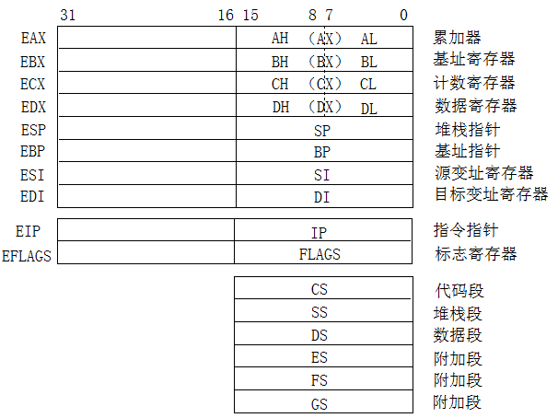
IA-32的寄存器组织

Slide 20
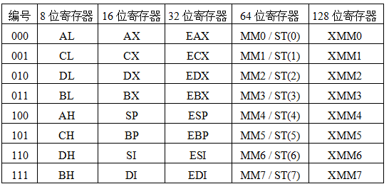
IA-32的寄存器组织
反映了体系结构发展的轨迹，字长不断扩充，指令保持兼容
ST（0）~ ST（7）是80位，MM0 ~MM7使用其低64位

Slide 21
IA-32的标志寄存器
8086
80286/386
6个条件标志
OF、SF、ZF、CF各是什么标志（条件码）？
AF：辅助进位标志（BCD码运算时才有意义）
PF：奇偶标志
3个控制标志
DF（Direction Flag）：方向标志（自动变址方向是增还是减）
IF（Interrupt Flag）：中断允许标志 （仅对外部可屏蔽中断有用）
TF（Trap Flag）：陷阱标志（是否是单步跟踪状态）
……

Slide 22
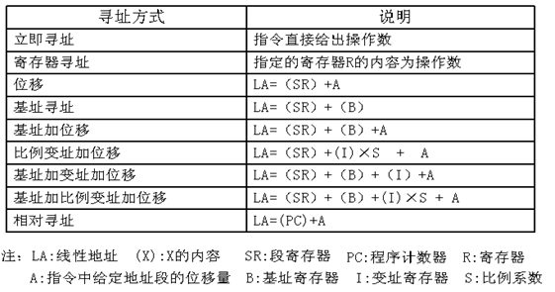
保护模式下的寻址方式
存储器操作数
跳转目标指令地址
SR段寄存器（间接）确定操作数所在段的段基址
有效地址给出操作数在所在段的偏移地址
寻址过程涉及到“分段虚拟管理方式”，将在第6章讨论

Slide 23
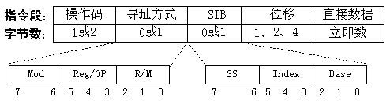
IA-32机器指令格式
存储器操作数
位移量和立即数都可以是：1B/2B/4B
SIB中基址B和变址I都可是8个GRS中任一个；SS给出比例因子
操作码：opcode; W：与机器模式（16 / 32位）一起确定寄存器位数（AL / AX / EAX）; D：操作方向（确定源和目标）
寻址方式（ModRM字节）： mod、r/m、 reg/op三个字段与w字段和机器模式（16/32）一起确定操作数所在的寄存器编号或有效地址计算方式
8d 04 02 lea (%edx,%eax,1), %eax
1000 1101 00 000 100 00 000 010

Slide 24
IA-32常用指令类型
（1）传送指令
通用数据传送指令
MOV：一般传送，包括movb、movw和movl等
MOVS：符号扩展传送，如movsbw、movswl等
MOVZ：零扩展传送，如movzwl、movzbl等
XCHG：数据交换
PUSH/POP：入栈/出栈，如pushl,pushw,popl,popw等
地址传送指令
LEA：加载有效地址，如leal (%edx,%eax), %eax”的功能为R[eax]←R[edx]+R[eax]，执行前，若R[edx]=i，R[eax]=j，则指令执行后，R[eax]=i+j
输入输出指令
IN和OUT：I/O端口与寄存器之间的交换
标志传送指令
PUSHF、POPF：将EFLAG压栈，或将栈顶内容送EFLAG

Slide 25
IA-32常用指令类型
（2）定点算术运算指令
加 / 减运算（影响标志、不区分无/带符号）
ADD：加，包括addb、addw、addl等
SUB：减，包括subb、subw、subl等
增1 / 减1运算（影响除CF以外的标志、不区分无/带符号）
INC：加，包括incb、incw、incl等
DEC：减，包括decb、decw、decl等
取负运算（影响标志、若对0取负，则结果为0/CF=0,否则CF=1）
NEG：取负，包括negb、negw、negl等
比较运算（做减法得到标志、不区分无/带符号）
CMP：比较，包括cmpb、cmpw、cmpl等
乘 / 除运算（不影响标志、区分无/带符号）
MUL / IMUL：无符号乘 / 带符号乘
DIV/ IDIV：带无符号除 / 带符号除

Slide 26
IA-32常用指令类型
（3）按位运算指令
逻辑运算（仅NOT不影响标志，其他指令OF=CF=0，而ZF和SF根据结果设置：若全0，则ZF=1；若最高位为1，则SF=1 ）
NOT：非，包括 notb、notw、notl等
AND：与，包括 andb、andw、andl等
OR：或，包括 orb、orw、orl等
XOR：异或，包括 xorb、xorw、xorl等
TEST：做“与”操作测试，仅影响标志
移位运算（左/右移时，最高/最低位送CF）
SHL/SHR：逻辑左/右移，包括 shlb、shrw、shrl等
SAL/SAR：算术左/右移，左移判溢出，右移高位补符
（移位前、后符号位发生变化，则OF=1 ）
ROL/ROR: 循环左/右移，包括 rolb、rorw、roll等
RCL/RCR: 带循环左/右移，将CF作为操作数一部分循环移位
以上内容不要死记硬背，遇到具体指令时能查阅到并理解即可。

Slide 27
IA-32常用指令类型
（4）控制转移指令
指令执行可按顺序 或 跳转到转移目标指令处执行
无条件转移指令
JMP DST：无条件转移到目标指令DST处执行
条件转移
Jcc DST：cc为条件码，根据标志（条件码）判断是否满足条件，若满足，则转移到目标指令DST处执行，否则按顺序执行
条件设置
SETcc DST：将条件码cc保存到DST（通常是一个8位寄存器 ）
调用和返回指令 （用于过程调用）
CALL DST：返回地址RA入栈，转DST处执行
RET：从栈中取出返回地址RA，转到RA处执行
中断指令 （详见第7、8章）
以上内容不要死记硬背，遇到具体指令时能查阅到并理解即可。

Slide 28
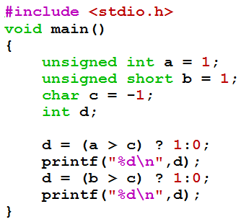
例子：C表达式类型转换顺序
unsigned long long
↑
long long
↑
unsigned
↑
int
↑
(unsigned)char,short
猜测：各用哪种条件设置指令？
条件设置指令：
SETcc DST：将条件码cc保存到DST（通常是8位寄存器 ）

Slide 29
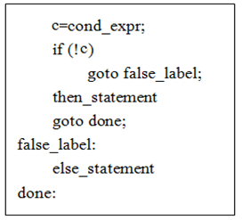
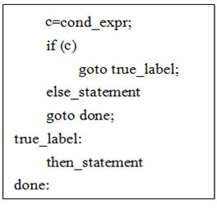
选择结构的机器级表示
if ~ else语句的机器级表示
if (cond_expr)
then_statement
else
else_statement

Slide 30
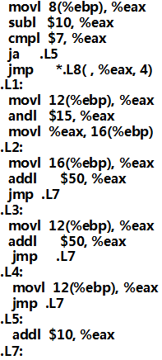
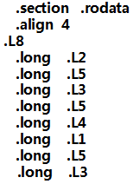
switch-case语句举例
int sw_test(int a, int b, int c)
{
int result;
switch(a) {
case 15:
c=b&0x0f;
case 10:
result=c+50;
break;
case 12:
case 17:
result=b+50;
break;
case 14:
result=b
break;
default:
result=a;
}
return result;
}
R[eax]=a-10=i
if (a-10)>7 转 L5
转.L8+4*i 处的地址
跳转表在目标文件的只读节中，按4字节边界对齐。
a=
10
11
12
13
14
15
16
17

Slide 31
循环结构的机器级表示
do~while循环的机器级表示
do loop_body_statement
while (cond_expr);
红色处为条件转移指令！
loop：
loop_body_statement
c=cond_expr;
if (c) goto loop;
for循环的机器级表示
for (begin_expr; cond_expr; update_expr)
loop_body_statement
while循环的机器级表示
begin_expr;
c=cond_expr;
if (!c) goto done;
loop：
loop_body_statement
update_expr;
c=cond_expr;
if (c) goto loop;
done：
while (cond_expr)
loop_body_statement
c=cond_expr;
if (!c) goto done;
loop：
loop_body_statement
c=cond_expr;
if (c) goto loop;
done：

Slide 32
过程调用的机器级表示
main： add：
存放参数 取出参数
调出add执行 执行
存返回结果
返回main
何为现场？
通用寄存器的内容！
为何要保存现场？
因为所有过程共享一套通用寄存器
想象：妈妈和你做菜时共用一套盘 子的情况。
过程调用的执行步骤(P为调用者，Q为被调用者)
（1）P将入口参数（实参）放到Q能访问到的地方；
（2）P保存返回地址，然后将控制转移到Q；
（3）Q保存P的现场，并为自己的非静态局部变量分配空间；
（4）执行Q的过程体（函数体）；
（5）Q恢复P的现场，释放局部变量空间；
（6）Q取出返回地址，将控制转移到P。
P过程
CALL指令
准备阶段
处理阶段
Q过程
结束阶段
RET指令

Slide 33
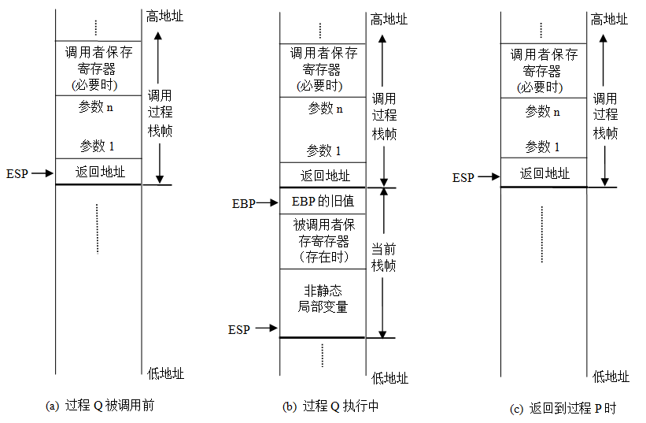
过程调用的机器级表示
过程调用过程中栈和栈帧的变化 (Q为被调用过程)
①
②
⑤
③
Q(参数1，…，参数n);

Slide 34
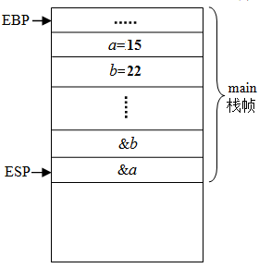
入口参数的位置
每个过程开始两条指令总是
pushl %ebp
movl %esp, %ebp
在IA-32中，若栈中存放的参数的类型是char、unsigned char或short、unsigned short，也都分配4个字节。
因而，在被调用函数的执行过程中，可以使用R[ebp]+8、R[ebp]+12、R[ebp]+16、…… 作为有效地址来访问函数的入口参数。
movl ……. 准备入口参数
call …….
入口参数3
EBP+16
EBP+12
入口参数2
入口参数1
EBP+8
返回地址
EBP
EBP在main中的值

Slide 35
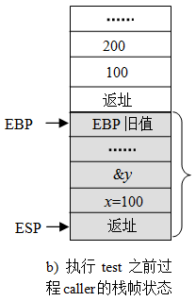
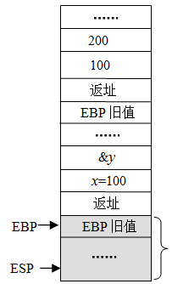
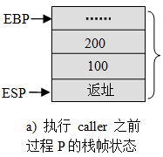
过程调用举例
&y:
300
1 void test ( int x, int *ptr )
2 {
3 if ( x>0 && *ptr>0 )
4 *ptr+=x;
5 }
6
7 void caller (int a, int y )
8 {
9 int x = a>0 ? a : a+100;
10 test (x, &y)；
11 }
调用caller的过程为P，P中给出形参a和y的
实参分别是100和200，画出相应栈帧中的状态，并回答下列问题。
（1）test的形参是按值传递还是按地址传递？test的形参ptr对应的实参是一个
什么类型的值？
（2）test中被改变的*ptr的结果如何返回给它的调用过程caller？
（3）caller中被改变的y的结果能否返回给过程P？为什么？
test
caller
P
&a:
P
100 200
caller
则函数返回400
caller执行过程中，在进入test之前一刻栈中的状态如何？
若return x+y；
进入test并生成其栈帧后，栈中状态如何？
前者按值、后者按地址。一定是一个地址
第10行执行后，P帧中200变成300，test退帧后，caller中通过y引用该值300
第11行执行后caller退帧并返回P，因P中无变量与之对应，故无法引用该值300

Slide 36
逆向工程举例
int function_test( unsigned x)
{
int result=0;
int i；
for ( ① ; ② ; ③ ) {
④ ；
}
return result;
}
movl 8(%ebp), %ebx
movl $0, %eax
movl $0, %ecx
.L12:
leal (%eax,%eax), %edx
movl %ebx, %eax
andl $1, %eax
orl %edx, %eax
shrl %ebx
addl $1, %ecx
cmpl $32, %ecx
jne .L12
① 处为i=0，② 处为i≠32，③ 处为i++。
入口参数 x 在EBX中，返回参数 result 在EAX中。LEA实现“2*result”，即：将result左移一位；第6和第7条指令则实现“x&0x01”；第8条指令实现“result=(result<<1) | (x & 0x01)”，第9条指令实现“x>>=1”。综上所述，④ 处的C语言语句是“result=(result<<1) | (x & 0x01); x>>=1;”。

Slide 37
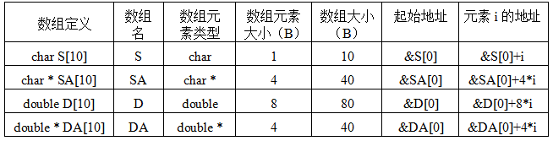
数组的分配和访问
填写下表

Slide 38
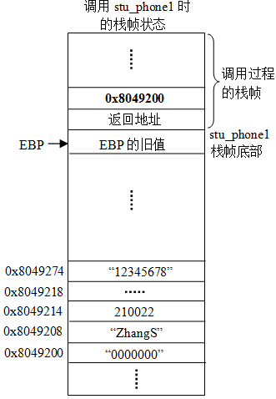
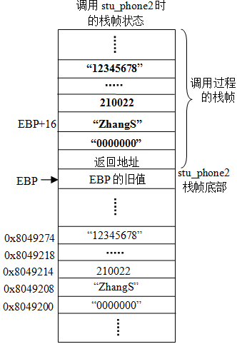
结构体数据的分配和访问
struct cont_info {
char id[8];
char name [12];
unsigned post;
char address[100];
char phone[20];
};
结构体数据作为入口参数（若对应实参是x）
按值传递
按地址传递
静态数据区的结构变量x

Slide 39


数据的对齐
CPU访问主存时只能一次读取或写入若干特定位。例如，若每次最多读写64位，则第0字节到第7字节可同时读写，第8字节到第15字节可同时读写，……，以此类推。
按边界对齐，可使读写数据位于8i~8i+7(i=0,1,2,…) 单元 。
最简单的对齐策略是，按其数据长度进行对齐，例如，int型地址是4的倍数，short型地址是2的倍数，double和long long型的是8的倍数，float型的是4的倍数，char不对齐。Windows采用该策略。Linux策略更宽松：short是2的倍数，其他如int、double和指针等都是4的倍数。
结构数组变量的最末可能需要插空，以使每个数组元素都按4字节边界对齐
struct SD {
int i;
short si;
char c;
double d;
};
struct SDT {
int i;
short si;
double d;
char c;
} sa[10];
结构变量首地址按4字节边界对齐
只要SD首址按4B边界对齐，所有字段都能按要求对齐

Slide 40
越界访问和缓冲区溢出
C语言中的数组元素可使用指针来访问，因而对数组的引用没有边界约束，也即程序中对数组的访问可能会有意或无意地超越数组存储区范围而无法发现。
数组存储区可看成是一个缓冲区，超越数组存储区范围的写入操作称为缓冲区溢出。
例如，对于一个有10个元素的char型数组，其定义的缓冲区有10个字节。若写一个字符串到这个缓冲区，那么只要写入的字符串多于9个字符（结束符‘\0’占一个字节），就会发生“写溢出”。
缓冲区溢出是一种非常普遍、非常危险的漏洞，在各种操作系统、应用软件中广泛存在。
缓冲区溢出攻击是利用缓冲区溢出漏洞所进行的攻击行动。利用缓冲区溢出攻击，可导致程序运行失败、系统关机、重新启动等后果。

Slide 41
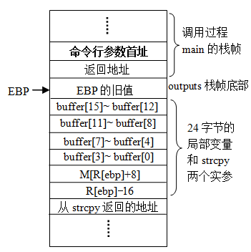
越界访问和缓冲区溢出
造成缓冲区溢出的原因是程序没有对栈中作为缓冲区的数组进行越界检查。
举例：利用缓冲区溢出转到自设的程序hacker去执行
outputs漏洞：当命令行中字符串超25个字符时，使用strcpy函数就会使缓冲buffer造成写溢出并破坏返址
#include "stdio.h"
#include "string.h"
void outputs(char *str)
{
char buffer[16];
strcpy(buffer,str);
printf("%s \n", buffer);
}
void hacker(void)
{
printf("being hacked\n");
}
int main(int argc, char *argv[])
{
outputs(argv[1]);
return 0;
}
16+4+4+1=25

Slide 42
第六章

Slide 43
存储器 层次结构举例
L0:
寄存器
CPU 寄存器保存着从高速缓存存储器取出的字
更小,
更快,
更贵
(每字节)
的存储器
L1:
L1高速缓存
(SRAM)
L1 高速缓存保存着从 L2 高速缓存取出的缓存行.
L2:
L2 高速缓存
(SRAM)
L2 高速缓存保存着从L3高速缓存取出的缓存行
L3:
L3 高速缓存
(SRAM)
L3 高速缓存保存着从主存高速缓存取出的缓存行
更大,
更慢,
更廉价
(每字节)
的存储器
L4:
主存
(DRAM)
主存保存着从本地磁盘取出的磁盘块
L5:
本地二级存储
(本地磁盘)
本地磁盘保存着从远程网络服务器磁盘上取出的文件
L6:
远程二级存储
(分布式文件系统、Web服务器)

Slide 44
随机访问存储器 (RAM)
关键特征
RAM 封装在芯片上.
基本存储单位成为一个单元 (每个单元存储1 比特).
RAM 的两种类型:
SRAM (静态RAM—— Static RAM)
DRAM (动态RAM—— Dynamic RAM)
需要不断刷新

Slide 45
磁盘结构
磁盘由双面的盘片组成
每张盘面上密集地排布着环形磁道
每条磁道上有多个扇区，每个扇区由间隙隔开
磁道
盘面
磁道k
间隙
旋转轴
扇区

Slide 46
计算磁盘容量
磁盘容量 = (字节数/扇区) x (平均扇区数/磁道) x
(磁道数/盘面) x (盘面数/盘片) x
(盘片/磁盘)
Example:
512 字节/扇区
300 扇区/磁道 (平均值)
20,000 磁道/盘面
2 盘面/盘片
5 盘片/磁盘
容量 = 512 x 300 x 20000 x 2 x 5
= 30,720,000,000
= 30.72 GB

Slide 47
磁盘访问时间
访问某个扇区的平均时间为 :
访问时间 = 寻道时间 + 旋转时间 + 数据传输时间
寻道时间
磁头由一个柱面移动到另一个柱面的时间
通常寻道时间为： 3—9 ms
旋转时间
经过磁盘旋转，目标扇区到达磁头下的时间
最大旋转延迟 = 1/RPMs x 60 sec/1 min
平均旋转延迟 = 0.5 x 最大旋转延迟
通常旋转时间 = 7200 RPMs
数据传输时间
传输每个扇区所需时间
数据传输时间 = 1/RPM x 1/(平均扇区数/磁道) x 60 秒/1 分钟.

Slide 48
局部性
局部性原理: 程序倾向于使用最近一段时间，距离其较近地址的数据和指令。
时间局部性:
最近被访问的数据或指令
在未来可能还会被访问
空间局部性:
当前访问地址附近的区域在不久
还有可能被访问

Slide 49
Caches
Cache: 一种更小，速度更快的存储设备。作为更大、更慢存储设备的缓冲区. 解决CPU与主存之间速度匹配的问题
存储器层次结构的基本思想:
对于每个k，位于k层的更快更小的存储设备作为位于k+1等的更大更慢的存储设备的缓存
为什么存储器层次结构行得通?
由于局部性原理，程序访问第k层的数据比第k+1层的数据要频繁
因此，第k+1层存储设备更慢且更大、更廉价.
重要观点: 存储器层次结构构建了一个大容量的存储池，像底层存储器一样低廉，而又可以达到顶层存储器的速度。

Slide 50
高速缓冲存储器(CACHE)的运行原理
用途：设置在 CPU 和 主存储器之间，完成高速与 CPU 交换信息，尽量避免 CPU不必要地多次直接访问慢速的主存储器，从而提高计算机系统的运行效率。
实现：这是一个存储容量很小，但读写速度更快的，以关联存储器方式运行、用静态存储器芯片实现的存储器系统。
要求：有足够高的命中率，既当 CPU需用主存中的数据时，多数情况可以直接从CACHE中得到，称二者之比为命中率。

Slide 51
Cache的几个参数
块（Line）：数据交换的最小单位
命中（Hit）：在较高层次中发现要访问的内容
命中率（Hit Rate）：命中次数/访问次数
命中时间：访问在较高层次中数据的时间
失效（Miss）：需要在较低层次中访问块
失效率（Miss Rate）：1-命中率
失效损失（Miss Penalty）：替换较高层次数据块的时间+将该块交付给处理器的时间
命中时间<<失效损失

Slide 52
第七章

Slide 53
一个C语言程序举例
main.c
swap.c
extern int buf[];
int *bufp0 = &buf[0];
static int *bufp1;
void swap()
{
int temp;
bufp1 = &buf[1];
temp = *bufp0;
*bufp0 = *bufp1;
*bufp1 = temp;
}
int buf[2] = {1, 2};
void swap();
int main()
{
swap();
return 0;
}
你能说出哪些是符号定义？哪些是符号的引用？
局部变量temp分配在栈中，不会在过程外被引用，因此不是符号定义
Notes:
注意区分编译符号和链接符号，这里说的temp不是符号定义指的是“不是链接符号”
这里所说的temp不是符号定义，指的是“不是编译符号”

Slide 54
可执行文件的生成
使用GCC编译器编译并链接生成可执行程序P:
$ gcc -O2 -g -o p main.c swap.c
$ ./p
-O2：2级优化
-g：生成调试信息
-o：目标文件名
GCC编译器的静态链接过程
main.c
swap.c
源程序文件
程序转换
(cpp, cc1, as)
程序转换
(cpp, cc1, as)
main.o
swap.o
分别转换（预处理、编译、汇编）为可重定位目标文件
链接 (ld)
完全可执行的目标文件
p
Notes:
静态链接时，所引用的非本C文件定义的符号将在创建可执行文件是确定其地址。

Slide 55
链接过程的本质
链接本质：合并相同的“节”
可执行目标文件
0
可重定位目标文件
Headers
系统代码
系统代码
.text
main()
系统数据
.data
.text
swap()
main.o
main()
更多系统代码
.text
int buf[2]={1,2}
.data
系统数据
swap.o
int buf[2]={1,2}
.data
swap()
int *bufp0=&buf[0]
.text
int *bufp1
.bss
int *bufp0=&buf[0]
.data
.symtab
.debug
static int *bufp1
.bss
Notes:
链接过程： 各个目标模块，需要在进程空间中进行“组装布局”，从而确定其地址，然后才能确定各个符号引用所对应的地址。

Slide 56
链接操作的步骤
1）确定标号引用关系（符号解析）
2）合并相关.o文件
3）确定每个标号的地址
4）在指令中填入新地址
P0: add B
jmp L0
……
call P1
……
L0: sub C
……
P1: add A
……
……
……
sub B
……
B: 10
C： 20
A: 30
重定位
P0: add B
jmp L0
……
call P1
……
L0: sub C
……
B: 10
C： 20
P1: add A
……
……
……
sub B
……
A: 30
代码
P1.o
数据
P0.o
Notes:
左边两个图代表位定位（起点是0地址）的目标文件，右边是布局到进程空间后的进程影像（P0/P1的地址都不为0）
链接步骤的解释（后面还有ppt做各步骤的细节分析）：
1）符号的解析在编译中完成了，因此链接时已有符号表机器引用关系（记录在目标文件的重定位表中）。注意区分符号的定义和引用，其中符号定义处对应地址——一旦在2）中完成进程空间中的布局，其位置也就确定
2）将多个.o文件的内容，按某种次序布局到进程的虚存空间，因此符号的地址就确定下来了
3）其实在2）时就确定了
4）指的是在引用符号的指令中填入2）3）步骤确定好的地址。这里指的是对所生成的磁盘上的“可执行文件”——将它调入进程空间后对应的引用也自然是确定了地址
以上是“静态”链接过程，动态在后面讨论

Slide 57
可执行文件的存储器映像
程序(段)头表描述如何映射
内核虚存区
0xC00000000
用户栈（User stack）
动态生成
ELF 头
0
%esp
(栈顶)
程序（段）头表
.init 节
共享库区域
.text 节
.rodata 节
.data 节
堆（heap）
(由malloc动态生成)
brk
.bss 节
.symtab 节
读写数据段
(.data, .bss)
从可执行文件装入
.debug 节
只读代码段
(.init, .text, .rodata)
.line 节
0x08048000
.strtab 节
未使用
0
Notes:
此为从磁盘可执行文件转入内存的关系，前面已经出现过多次
准确说，不是存储器影像，而是“进程影像”，如果将虚存当作存储器看，这说法也合理

Slide 58
链接操作的步骤
add B
jmp L0
……
……
……
L0：sub C
……
Step 1. 符号解析（Symbol resolution）
程序中有定义和引用的符号 (包括变量和函数等)
void swap() {…} /* 定义符号swap */
swap(); /* 引用符号swap */
int *xp = &x; /* 定义符号 xp, 引用符号 x */
编译器将定义的符号存放在一个符号表（ symbol table）中.
符号表是一个结构数组
每个表项包含符号名、长度和位置等信息
链接器将每个符号的引用都与一个确定的符号定义建立关联
Step 2. 重定位
将多个代码段与数据段分别合并为一个单独的代码段和数据段
计算每个定义的符号在虚拟地址空间中的绝对地址
将可执行文件中符号引用处的地址修改为重定位后的地址信息
Notes:
符号表在目标文件中，可以用objdump –r xxxx.o查看到
重定位——原来的外部符号引用暂时用00000代替，现在外部符号位置确定了，需要用确定的地址替代原来的引用时临时填入的0000.
这里说的“合并”，首先是各个段在进程空间上的布局合并，完成布局后才能将这些段合并写入到磁盘可执行文件中。

Slide 59
三类目标文件
可重定位目标文件 (.o)
其代码和数据可和其他可重定位文件合并为可执行文件
每个.o 文件由对应的.c文件生成
每个.o文件代码和数据地址都从0开始
可执行目标文件 (默认为a.out)
包含的代码和数据可以被直接复制到内存并被执行
代码和数据地址为虚拟地址空间中的地址
共享的目标文件 (.so)
特殊的可重定位目标文件，能在装入或运行时被装入到内存并自动被链接，称为共享库文件
Windows 中称其为 Dynamic Link Libraries (DLLs)
Notes:
三类目标文件在linux中都以ELF格式存放，就是P12左边那个图所示的结构

Slide 60
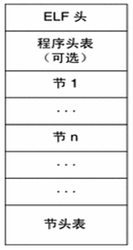
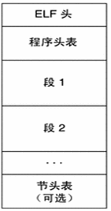
Executable and Linkable Format (ELF)
两种视图
链接视图（被链接）：Relocatable object files
执行视图（被执行）：Executable object files
由不同的段（segment）组成，描述节如何映射到存储段中，可多个节映射到同一段，如：可合并.data节和.bss节,并映射到一个可读可写数据段中
节（section）是 ELF 文件中具有相同特征的最小可处理单位
.text节: 代码
.data节: 数据
.rodata: 只读数据
.bss: 未初始化数据
链接视图
执行视图
Notes:
ELF格式可以同时表示前面提到的三类文件
结构上主要有ELF文件头、节头表、程序（段）头表
其中的节用于表示目标代码中不同属性的内容（代码、数据），所以main.o目标文件有代码、数据等节；
而段则用于可执行文件的装入到进程空间中，例如“main的代码节”和“add的代码节”和合并为一个“.text段”形成可执行文件的代码段
ELF的程序（段）头表记录了这些节到段的映射关系
也就是说，对目标文件查看节的情况实际上就是看的节头表提供的信息，对可执行文件则可以看节和段两种角度的信息

Slide 61
全局符号的符号解析
以下符号哪些是强符号？哪些是弱符号？
swap.c
本地局部符号
main.c
int buf[2] = {1, 2};
void swap();
int main()
{
swap();
return 0;
}
extern int buf[];
int *bufp0 = &buf[0];
static int *bufp1;
void swap()
{
int temp;
bufp1 = &buf[1];
temp = *bufp0;
*bufp0 = *bufp1;
*bufp1 = temp;
}
此处为引用
局部变量

Slide 62
链接器对符号的解析规则
多重定义符号的处理规则
Rule 1: 强符号不能多次定义
强符号只能被定义一次，否则链接错误
Rule 2: 若一个符号被定义为一次强符号和多次弱符号，则按强定义为准
对弱符号的引用被解析为其强定义符号
Rule 3: 若有多个弱符号定义，则任选其中一个
使用命令 gcc –fno-common链接时，会告诉链接器在遇到多个弱定义的全局符号时输出一条警告信息。
符号解析时只能有一个确定的定义（即每个符号仅占一处存储空间）

Slide 63
静态共享库
静态库 (.a archive files)
将所有相关的目标模块（.o）打包为一个单独的库文件（.a），称为静态库文件 ，也称存档文件（archive）
增强链接器功能，使其能通过查找一个或多个库文件中的符号来解析符号
在构建可执行文件时只需指定库文件名，链接器会自动到库中寻找那些应用程序用到的目标模块，并且只把用到的模块从库中拷贝出来
在gcc命令行中无需明显指定C标准库libc.a(默认库)

Slide 64
静态库的创建
atoi.c
printf.c
random.c
转换
(cpp,cc1,as)
转换
(cpp,cc1,as)
...
转换
(cpp,cc1,as)
atoi.o
printf.o
random.o
$ ar rs libc.a \
atoi.o printf.o … random.o
Archiver (ar)
libc.a
C标准静态库
Archiver（归档器）允许增量更新，只要重新编译需修改的源码并将其.o文件替换到静态库中。
Notes:
ar是创建静态库的工具， 例子中是将atoi.o printf.o… random.o合并成libc.a

Slide 65
链接器中符号解析的全过程
main.c
$ gcc –static –o myproc main.o ./mylib.a
void myfunc1(viod);
int main()
{
myfunc1();
return 0;
}
解析结果：
E中有main.o、myfunc1.o、printf.o及其调用的模块
D中有main、myfunc1、printf及其引用符号
被链接模块应按调用顺序指定！
main→myfunc1→printf
若命令为：$ gcc –static –o myproc ./mylib.a main.o， 结果怎样？
首先，扫描mylib，因是静态库，应根据其中是否存在U中未解析符号对应的定义符号来确定哪个.o被加入E。因为开始U为空，故其中两个.o模块都不被加入E中而被丢弃。
然后，扫描main.o，将myfunc1加入U，直到最后它都不能被解析。
因此，出现链接错误！
Why？
它只能用mylib.a中符号来解析，而mylib中两个.o模块都已被丢弃！
Notes:
经常会出现“明明把库加进去了，编译器还是说找不到这个符号”的现象，
这是就应该考虑库在编译命令中出现的的顺序问题
书中7.6.3亦指出“如果定义一个符号的库出现在引用这个符号的目标文件之前，那么引用就可能不能被正确解释” 出现链接失败

Slide 66
链接顺序问题
假设调用关系如下：
func.o → libx.a 和 liby.a 中的函数
libx.a → libz.a 中的函数
libx.a 和 liby.a 之间、liby.a 和 libz.a 相互独立
则以下几个命令行都是可行的：
gcc -static –o myfunc func.o libx.a liby.a libz.a
gcc -static –o myfunc func.o liby.a libx.a libz.a
gcc -static –o myfunc func.o libx.a libz.a liby.a
假设调用关系如下：
func.o → libx.a 和 liby.a 中的函数
libx.a → liby.a 同时 liby.a → libx.a
则以下命令行可行：
gcc -static –o myfunc func.o libx.a liby.a libx.a
Notes:
根据调用关系， func.o要在libx.a和liby.a之前
Libx.a要在libz.a之前
其他次序没有要求
第二个例子中，func.o要在libx.a和liby.a之前
由于libx.a和liby.a相互引用，因此命令行中将libx写了两边，以便满足libx.a在liby.a之前而且liby.a又在libx.之前

Slide 67
可重定位目标文件格式
0
ELF 头
ELF 头
占16字节，包括字长、字节序（大端/小端）、文件类型 (.o, exec, .so)、机器类型（如 IA-32）、节头表的偏移、节头表的表项大小及表项个数
.text 节
编译后的代码部分
.rodata 节
只读数据，如 printf 格式串、switch 跳转表等
.data 节
已初始化的全局变量
.bss 节
未初始化全局变量，仅是占位符，不占据任何实际磁盘空间。区分初始化和非初始化是为了空间效率
.text 节
.rodata 节
.data 节
.bss 节
.symtab 节
.rel.txt 节
.rel.data 节
.debug 节
.strtab 节
.line 节
Section header table
（节头表）
Notes:
由于目标文件从0地址看是，没有在进程空间布局，因此内部符号引用都暂时用0表示。
但是为了便于后面链接时找到它们的位置，因此在.rel.txt和rel.data节中记录了这些被临时填充为0的外部引用位置——将来重定位时再修改

Slide 68
重定位信息
add B
jmp L0
……
L0：sub 23
……
B： ……
汇编器遇到引用时，生成一个重定位条目
数据引用的重定位条目在.rel_data节中
指令中引用的重定位条目在.rel_text节中
ELF中重定位条目格式如下：
IA-32有两种最基本的重定位类型
R_386_32: 绝对地址
R_386_PC32: PC相对地址
typedef struct {
int offset; /*节内偏移*/
int symbol:24, /*所绑定符号*/
type: 8; /*重定位类型*/
} Elf32_Rel;
05 00000000
02 FCFFFFFF
……
L0：sub 23
……
B： ……
问题：重定位条目和汇编后的机器代码在哪种目标文件中？
例如，在rel_text节中有重定位条目
offset: 0x1
symbol: B
type: R_386_32
offset: 0x6
symbol: L0
type: R_386_PC32
在可重定位目标（.o）文件中！
Notes:
这两个数值00000000/FCFFFFFF，对应的地址见P36(未连接前临时填充的值)
前面没有区分是哪种重定位，只提到临时地址（当时直接用0），这里要区分两种临时地址的不同（0和相对偏移值）

Slide 69
重定位PC相对引用
main.c
main.o
int buf[2]={1,2};
int main()
{
swap();
return 0;
}
Disassembly of section .text:
00000000 <main>:
0: 55 push %ebp
1: 89 e5 mov %esp,%ebp
3: 83 e4 f0 and $0xfffffff0,%esp
6: e8 fc ff ff ff call 7 <main+0x7>
7: R_386_PC32 swap
b: b8 00 00 00 00 mov $0x0,%eax
10: c9 leave
11: c3 ret
Call指令开始于节偏移0x6处
1个字节的操作码： 0xe8
32位引用： 0xff ff ff fc （小端法） → -4 （十进制）

Slide 70
重定位PC相对引用
main.c
main.o
int buf[2]={1,2};
int main()
{
swap();
return 0;
}
Disassembly of section .text:
00000000 <main>:
0: 55 push %ebp
1: 89 e5 mov %esp,%ebp
3: 83 e4 f0 and $0xfffffff0,%esp
6: e8 fc ff ff ff call 7 <main+0x7>
7: R_386_PC32 swap
b: b8 00 00 00 00 mov $0x0,%eax
10: c9 leave
11: c3 ret
重定位条目和指令存放在目标文件的不同节中
r.offset = 0x7
r.symbol = swap
r.type = R_386_PC32
告知链接器修改开始于偏移量0x7处的32位PC相对引用，使得在运行时指向swap程序

Slide 71
PC相对引用重定位算法
refaddr = ADDR(s) + r. offset; //ref’s run-time address
*refptr = (unsigned) (ADDR(r.symbol) + *refptr 当前值 - refaddr)
假设： ADDR(s) = ADDR(.text) = 0x80483b4
ADDR(r.symbol) = ADDR(swap) = 0x80483c8
第一步： 计算引用的运行时地址
r.offset = 0x7
r.symbol = swap
r.type = R_386_PC32
refaddr = ADDR(s) + r. offset = 0x80483b4 + 0x7
= 0x80483bb
第二步： 计算重定位地址
1个字节的操作码： 0xe8
32位引用： 0xff ff ff fc （小端法） → -4 （十进制）
*refptr = -4
*refptr = (unsigned) (ADDR(r.symbol) + *refptr - refaddr)
= (unsigned) (0x80483c8 + (-4) - 0x80483bb)
= (unsigned) (0x9)
Call指令的重定位形式 80483ba: e8 09 00 00 00 call 80483c8 <swap>

Slide 72
PC相对引用重定位算法
refaddr = ADDR(s) + r. offset; //ref’s run-time address
*refptr = (unsigned) (ADDR(r.symbol) + *refptr 当前值 - refaddr)
重定位值=转移目标地址-PC
Call指令的重定位形式 80483ba: e8 09 00 00 00 call 80483c8 <swap>
Call 指令存放在地址 0x80483ba
CPU执行call指令时，PC值为 0x80483bf = 0x80483ba + 4
紧随call指令之后的指令的地址
PC ← PC + 0x9 = 0x80483bf + 0x9 = 0x80483c8

Slide 73
重定位绝对引用算法
*refptr = (unsigned) (ADDR(r.symbol) + *refptr)
00000000 <bufp0>:
0: 00 00 00 00
0:R_386_32 buf
告知链接器32位绝对引用，
开始于偏移0处
假设： ADDR(r.symbol) = ADDR(buf) = 0x8049454
*refptr = (unsigned) (ADDR(r.symbol) + *refptr )
= (unsigned) (0x8049454+0)
= (unsigned) (0x8049454)
重定位形式
0804945c <bufp0>:
804945c: 54 94 04 08

Slide 74
共享库（Shared Libraries）
动态链接可以按以下两种方式进行：
在第一次加载并运行时进行 (load-time linking).
Linux通常由动态链接器(ld-linux.so)自动处理
标准C库 (libc.so) 通常按这种方式动态被链接
在已经开始运行后进行(run-time linking).
在Linux中，通过调用 dlopen()接口来实现
分发软件包、构建高性能Web服务器等
在内存中只有一个备份，被所有进程共享，节省内存空间
一个共享库目标文件被所有程序共享链接，节省磁盘空间
共享库升级时，被自动加载到内存和程序动态链接，使用方便
共享库可分模块、独立、用不同编程语言进行开发，效率高
第三方开发的共享库可作为程序插件，使程序功能易于扩展

Slide 75
链接小结
链接过程需要完成符号解析和重定位两方面的工作
符号解析的目的就是将符号的引用与符号的定义关联起来
重定位的目的是分别合并代码和数据，并根据代码和数据在虚拟地址空间中的位置，确定每个符号的最终存储地址，然后根据符号的确切地址来修改符号的引用处的地址。
在不同目标模块中可能会定义相同符号，因为相同的多个符号只能分配一个地址，因而链接器需要确定以哪个符号为准。
编译器通过对定义符号标识其为强符号还是弱符号，由链接器根据一套规则来确定多重定义符号中哪个是唯一的定义符号，如果不了解这些规则，则可能无法理解程序执行的有些结果。
加载器在加载可执行目标文件时，实际上只是把可执行目标文件中的只读代码段和可读写数据段通过页表映射到了虚拟地址空间中确定的位置，并没有真正把代码和数据从磁盘装入主存。

Slide 76
欢迎大家选修计算机系统（3）
考研408专业科目中计算机组成的重点知识
对打算在计算机专业继续深造的同学非常重要
2018级和2019级培养方案又把计系3列入必修课程

